Slide 1
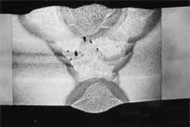
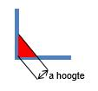
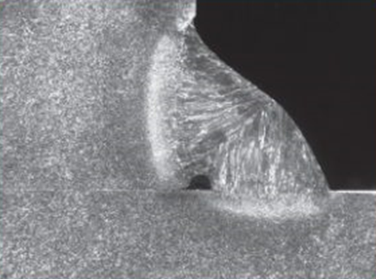
Kwaliteit en lasfouten
Dit is een document dat geselecteerd is voor de database Vakdidactiek. Wil je nog meer van deze praktijkvoorbeelden? Ga dan naar Vakdidactiek Overview | De Vlaamse Hogescholenraad .
Dit is een document dat geselecteerd is voor de database Vakdidactiek. Wil je nog meer van deze praktijkvoorbeelden? Ga dan naar Vakdidactiek Overview | De Vlaamse Hogescholenraad .

Slide 2
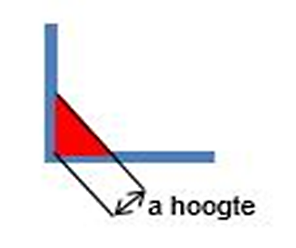
De a-hoogte
Enkelvoud:
Verklaring:

Slide 3
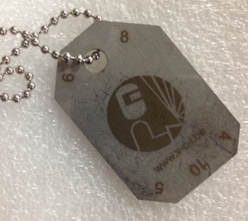
De A-hoogte meter
Enkelvoud:
Verklaring:

Slide 4
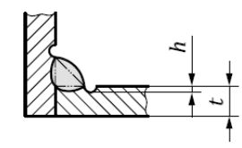
De randinkarteling
Enkelvoud:
Verklaring:

Slide 5
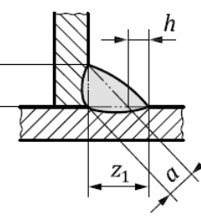
De assymetrische las
Enkelvoud:
Verklaring:

Slide 6
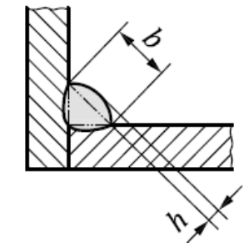
Te bolle las
Enkelvoud:
Verklaring:

Slide 7
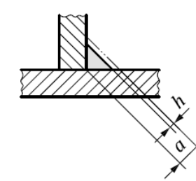
Onvoldoende a-hoogte
Enkelvoud:
Verklaring:

Slide 8
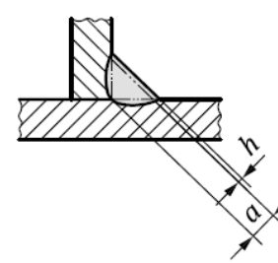
Overmatige a-hoogte
Enkelvoud:
Verklaring:

Slide 9
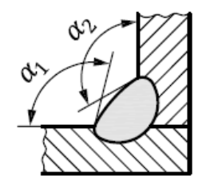
Fout aangevloeide las
Enkelvoud:
Verklaring:

